Slide 1

转正答辩
姓名：XXX 日期：XXXX年X月X日
表单编号：RF-HR-008 版本：A/1

Slide 2
填写原则（隐藏本页，不需要播放）
一、内容关键简要，不要写啰嗦的文章，转正答辩主要是自己讲，而不是别人看
二、举证材料要有前后成效对比，使用定量数据优于定性数据
三、定量数据可以从下面几个维度思考：
四、定性数据一般体现在受众的满意度：
例如推动缺陷分级标准优化，减少了大量无效沟通，通过匿名问卷收集团队满意度为80%
分类 | 维度 | ​案例升级​
​性能提升​ | 接口性能提升、接口并发量增加等 | “订单查询接口延迟↓60%，大促期间流失订单↓25%”
​降本增效​ | 各职能人天减少、服务资源缩减等 | “通过K8s容器化调度优化，年节省服务器成本￥42万+发布效率↑200%”
​质量防控​ | 过程bug和线上bug减少等 | “引入自动化脚本进行代码扫描，提测前拦截缺陷占比从15%→40%”
​技术影响力​ | 文章发布、技术分享等 | “推动ES日志规范，团队排查效率↑30%（问卷反馈）”
​救火贡献​ | 非自身原因的线上事等 | “建立告警根因分析库，P1级故障MTTR从4h→35min”
​隐性价值​ | 技术债、代码坏味道等 | “通过重构核心模块，代码可维护性评分↑2.1（SonarQube）”

Slide 3
目 录
1
个人基本情况
2
岗位认知
3
个人绩效
4
关键问题突破举例
5
下一步工作规划
6
个人的不足和提升计划
7
建议与求助

Slide 4
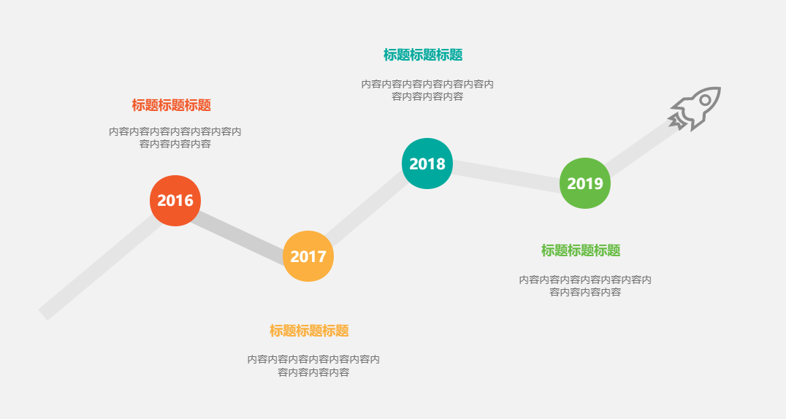
一、个人基本情况介绍
包括不限于基本信息、入职时间、教育背景，从业经历，工作岗位，业务专长等
建议使用时间轴的方式描述，参考 https://www.processon.com/topic/shijianzhou

Slide 5
二、
岗位认知
对于自己所担任岗位的认知（对照自己岗位、职级的任职资格，通过试用期工作表现进行举证阐述）；

Slide 6
三、绩效目标及完成情况
展示《试用期绩效承诺书》及完成情况，需要列举出数据或举证关键事例，说明自己在试用期的整体履职情况和绩效水平在B以上，证明自己对组织和上级战略要求的理解和落地执行情况
1、量化自己的工作，例如交付多少个需求、任务数一共多少个，并罗列能一眼看下去就能体现工作能力的需求
2、列出各月份所得绩效，如果拿到好绩效（例如A），此时可以从leader当时的绩效评价内容中挖掘自己的亮点

Slide 7
四、关键问题突破举例∶
举例试用期内个人在岗履职期间的关键事例，说明个人如何解决业务问题实现突破，
以及个人的贡献和价值，证明自己的结果导向和业务能力
本部分是整个转正答辩PPT最为关键的部分，有以下要求：
1、挑选最能体现自己能力或贡献的例子，数量不少于3个
2、一般采用 STAR 或 STARR 框架描述，参考
3、要有定量数据体现，退而求次就是定性数据

Slide 8
五、未来工作计划
展示未来的重点工作，需要列举出行动计划或里程碑节点，落地时间，负责人，协助人

Slide 9
六、个人的不足与提升计划
考察个人自省能力与学习力，需要列举出行动计划或里程碑节点，落地时间

Slide 10
七、建议与求助
基于对于公司的观察和了解，提出有价值、可落地的宝贵建议
可以从自己想要做的事情思考，在达成的路上存在哪些方面的阻碍，要解决这些阻碍除自身努力外需要组织提供哪些协助，这样才能体现自己的上进心

Slide 11

THANKS

